Slide 1

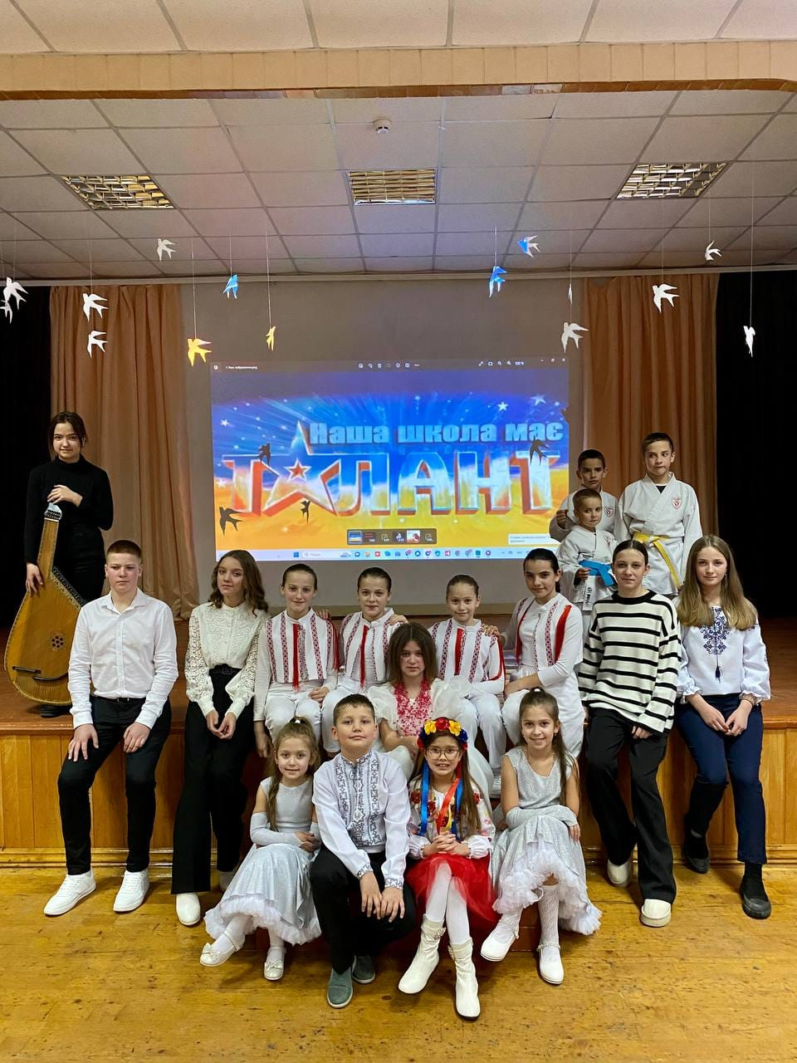
Національно-патріотичне виховання як засіб становлення сучасного українця, адаптованого до нових умов життя
Національно-патріотичне виховання як засіб становлення сучасного українця, адаптованого до нових умов життя

Slide 2

Національно-патріотичне виховання визначають як планомірну виховну діяльність, спрямовану на формування в учнівства національної самоідентичності й патріотизму.
Немає потреби переконувати будь-кого в життєвій необхідності їх формування у школярів. Згідно із Законом України «Про освіту» (2017) громадянська компетентність як ключова формується на уроках з усіх предметів, адже, за словами всесвітньо відмого оперного співака Анатолія Мокренка: «Фізиками, хіміками чи математиками стануть одиниці, а громадянами мають стати всі, бо без громадян держава просто неможлива».

Slide 3

російсько-українська війна стократ помножила виклики, що стояли перед нашою країною. Вона різко змінили парадигму й орбіту національно-патріотичного виховання – від словесно-споглядально-абстрактного до активного, дієвого, співпричетного. У вирі буремних подій сьогодення опинилися і враз стали реальними патріотами всі – від мужніх воїнів, які ціною власного життя виборюють найдорожче – саме право України на існування, її свободу, незалежність і територіальну цілісність, боронять від нової версії фашизму Європу і увесь світ, до відважних волонтерів і малесеньких українців, які раптово подорослішали і взяли на себе невластиві дітям дорослі ролі.

Slide 4

Складові національно –патріотичного виховання
До історії
До народу
ЛЮБОВ
До культури
До мови

Slide 5
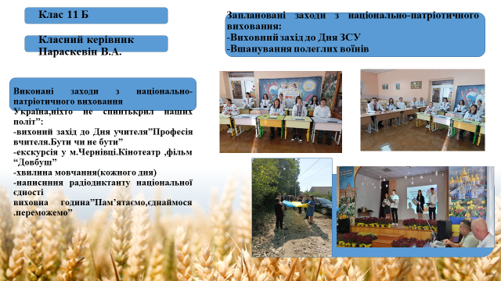

Slide 6


Slide 7
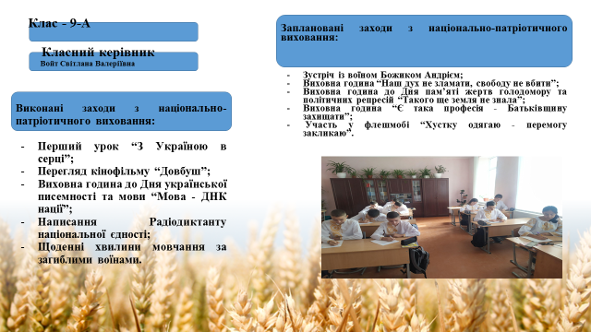

Slide 8


Slide 9


Slide 10
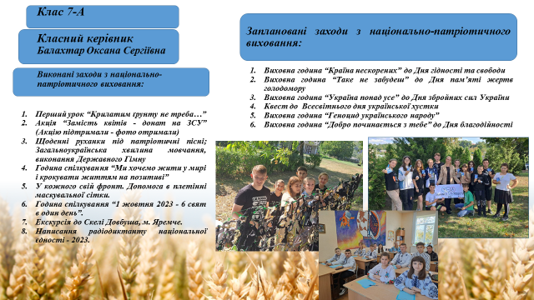

Slide 11


Slide 12
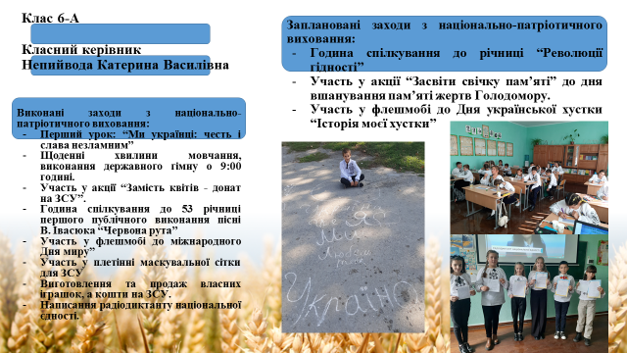

Slide 13
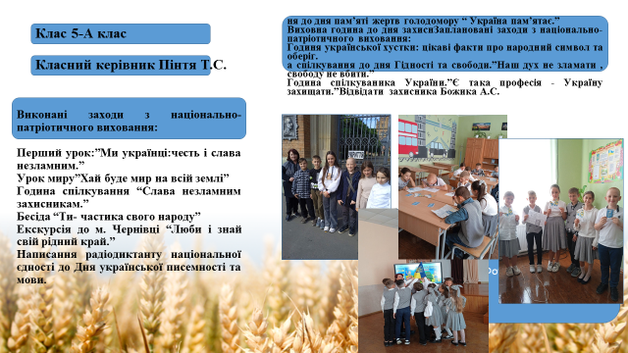

Slide 14


Slide 15
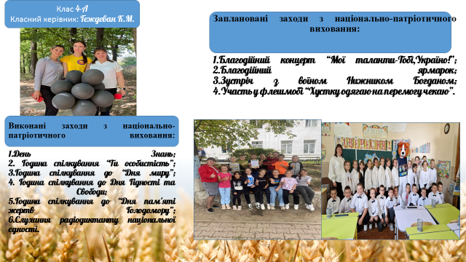

Slide 16
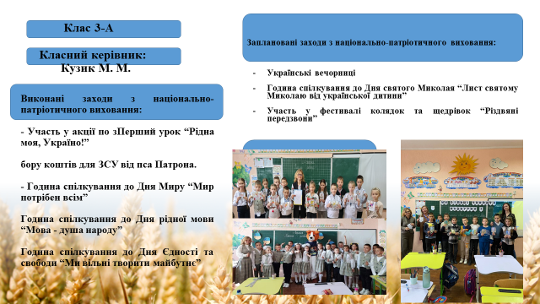

Slide 17


Slide 18


Slide 19
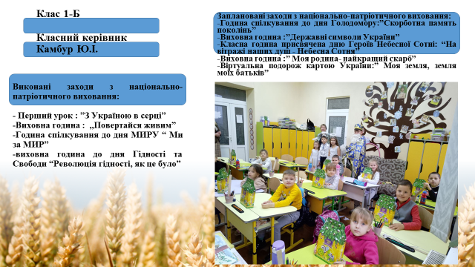

Slide 20
І насамкінець хочу зазначити, що червоною ниткою крізь всю виховну діяльність школи проходить думка «Любов до людини!», бо не може бути громадянина, який не любить людей, і тим більше не може бути патріота, який не любить людей. То ж вчимося любити Людину, бути Людиною!
А буває, ідеш по світу,
і проходить повз тебе людина
так, неначе проносить квіти
і тобі віддає половину.
Ліна Костенко

Slide 21



